Slide 1


Dosen ulbi

Slide 2
ALUR DOSEN
Menjadi Dosen ULBI (dibuktikan dengan SK Dosen Tetap/SK Dosen Dengan Perjanjian Kerja)
Proses Penerbitan NIDN/NIDK
Mempunyai Jabatan Akademik Dosen (JAD)
Mempunyai Inpassing/Pangkat golongan
Mempunyai Sertifikasi Dosen
Mendapatkan Tunjangan Serdos dengan mengisi BKD (khusus NIDN)
Melakukan kenaikan JAD dan Pangkat golongan
Minimal masa kerja 2 tahun dari TMT JAD Pertama, khusus pengajuan LK harus sudah serdos
Mengisi pemberkasan serdos dan mengisi BKD tiap semester
Minimal masa kerja 2 tahun dari TMT JAD Pertama
Kenaikan berkala 2 tahun sekali dgn pangkat puncak sesuai JAD
Minimal masa kerja 1 tahun dari TMT SK Dosen
Proses 3 bulan, jika ditolak proses direstart dst.

Slide 3
SYARAT PENGAJUAN NIDN/NIDK/PERUBAHAN NOMOR REGISTRASI
Mengacu pada Surat Edaran Kementerian Pendidikan, Kebudayaan, Riset, dan Teknologi nomor 25 tahun 2003 tentang Registrasi dan Perubahan Data Pendidik pada Pangkalan Data Pendidikan Tinggi dan Sistem Indormasi Sumber Daya Terintegrasi
KTP Asli yang masih berlaku
Akta Kelahiran atau Kartu Keluarga
Pas Foto (4 x 6) dengan latar belakang warna biru untuk laki-laki, dan warna merah untuk perempuan
SK dosen tetap YPBPI (SK CPNS atau PNS bagi pegawai negeri sipil)
Ijazah dan Transkrip Asli mulai jenjang S1, Profesi, S2, Spesialis, S3. (bagi lulusan Luar Negeri dilengkapi SK Penyetaraan Ijasah dari Kemendikbudristek )
Surat Keterangan Sehat Jasmani (12 bulan terakhir).
Surat Keterangan Sehat Rohani (12 bulan terakhir).
Surat Keterangan Bebas Narkotika (12 bulan terakhir).
Surat Keterangan Aktif Melaksanakan Tridharma Perguruan Tinggi
Surat Pernyataan Pimpinan ULBI.
Surat Perjanjian Kerja yang ditandatangani dosen dan Pimpinan ULBI
surat pernyataan bermaterai sebagai dosen tetap, sesuai dengan SK Dirjen Dikti No.108/DIKTI/Kep/2001
Surat ijin dari pimpinan instansi induknya. (Khusus Pengajuan NIDK)
Surat Keterangan/SK Pensiun (Perubahan NIDK/NIDN)
Pengajuan di PDDIKTI oleh Operator Perguruan Tinggi
Proses Pengajuan NIDN/NIDK/Perubahan Nomor Registrasi maksimal 3 bulan jika pengajuan ditolak maka kembali ke operator dan direstart masa pengajuannya
Pengajuan dari Operator
Koreksi dari LLDIKTI ditolak/diajukan ke DIKTI
Koreksi dari DIKTI ditolak atau disetujui

Slide 4
SYARAT PENGAJUAN JABATAN AKADEMIK DOSEN
Mengacu pada Pedoman Operasional Penilaian Angka Kredit Kenaikan Jabatan Akademik/Pangkat Dosen.
JAD Pertama minimal Masa kerja 1 tahun dari TMT Pengangkatan Dosen Tetap atau Dosen dengan perjanjian kerja sedangkan Kenaikan JAD minimal 2 tahun dari TMT JAD terakhir.
JAD | Bidang A | Bidang B | Bidang C | Bidang D
 | Dokumen bidang A diunggah ke Google Drive dan share url/link | Terdapat url/link yang dapat diakses | Dokumen bidang C diunggah ke Google Drive dan share url/link | Dokumen bidang D diunggah ke Google Drive dan share url/link
Asisten Ahli | Pengajaran Bukti Penugasan (SK) dan Bukti Kinerja (BAP/daftar nilai) Per-semester 10 sks pertama x 0,5 2 sks berikutnya x 0,25 | Minimal 1 jurnal nasional tdk terakreditasi sebagai penulis pertama (url, dan repository) | Minimal 1 kegiatan bukti penugasan (SK/surat tugas) dan bukti kinerja (sertifikat/laporan) Contoh memberikan penyuluhan, pelayanan dll | Minimal 1 kegiatan bukti penugasan (SK/surat tugas) dan bukti kinerja (sertifikat/laporan) Namun bidang D pernah memasukkan SK Tim saja lolos di Asesor LLDIKTI
Lektor | Pengajaran Bukti Penugasan (SK) dan Bukti Kinerja (BAP/daftar nilai) Per-semester 10 sks pertama x 1 2 sks berikutnya x 0,5 Membimbing Bukti Penugasan (SK) dan Bukti Kinerja (Lembar Pengesahan) & untuk guru besar bimbingan paling sedikit 80 AK Menguji Bukti Penugasan (SK) bukti kinerja (Berita acara ujian) Jika ada SK Dosen Wali Bukti penugasan (SK) dan bukti kinerja (bukti konsultasi atau lainnya) | Minimal 1 jurnal nasional terakreditasi Sinta 6 sebagai penulis pertama | Minimal AK 5 atau sesuai resume di sistem JAD bukti penugasan (SK/surat tugas ) dan bukti kinerja (sertifikat/laporan) Contoh memberikan penyuluhan, pelayanan dll | Minimal AK 5 atau sesuai resume di sistem JAD bukti penugasan (SK/surat tugas ) dan bukti kinerja (sertifikat/laporan) Namun bidang D pernah memasukkan SK Tim saja lolos di Asesor LLDIKTI
Lektor Kepala |  | Lektor Kepala S2 minimal 1 Jurnal Internasional penulis pertama Terdapat URL Berkas Similarity Check dan URL Dokumen Bukti Korespondensi Lektor Kepala S3 minimal jurnal nasional terakreditasi Sinta 1 atau 2, penulis pertama Terdapat URL Berkas Similarity Check Masa kerja kurang 8 tahun jurnal terindeks scopus | Minimal AK 25 atau sesuai resume di sistem JAD bukti penugasan (SK/surat tugas ) dan bukti kinerja (sertifikat/laporan) Contoh memberikan penyuluhan, pelayanan dll | Minimal AK 25 atau sesuai resume di sistem JAD bukti penugasan (SK/surat tugas ) dan bukti kinerja (sertifikat/laporan) Namun bidang D pernah memasukkan SK Tim saja lolos di Asesor LLDIKTI
 |  | Minimal 1 Jurnal Internasional bereputasi penulis pertama terindeks scopus Masa kerja 10-20 tahun
Guru Besar

Slide 5
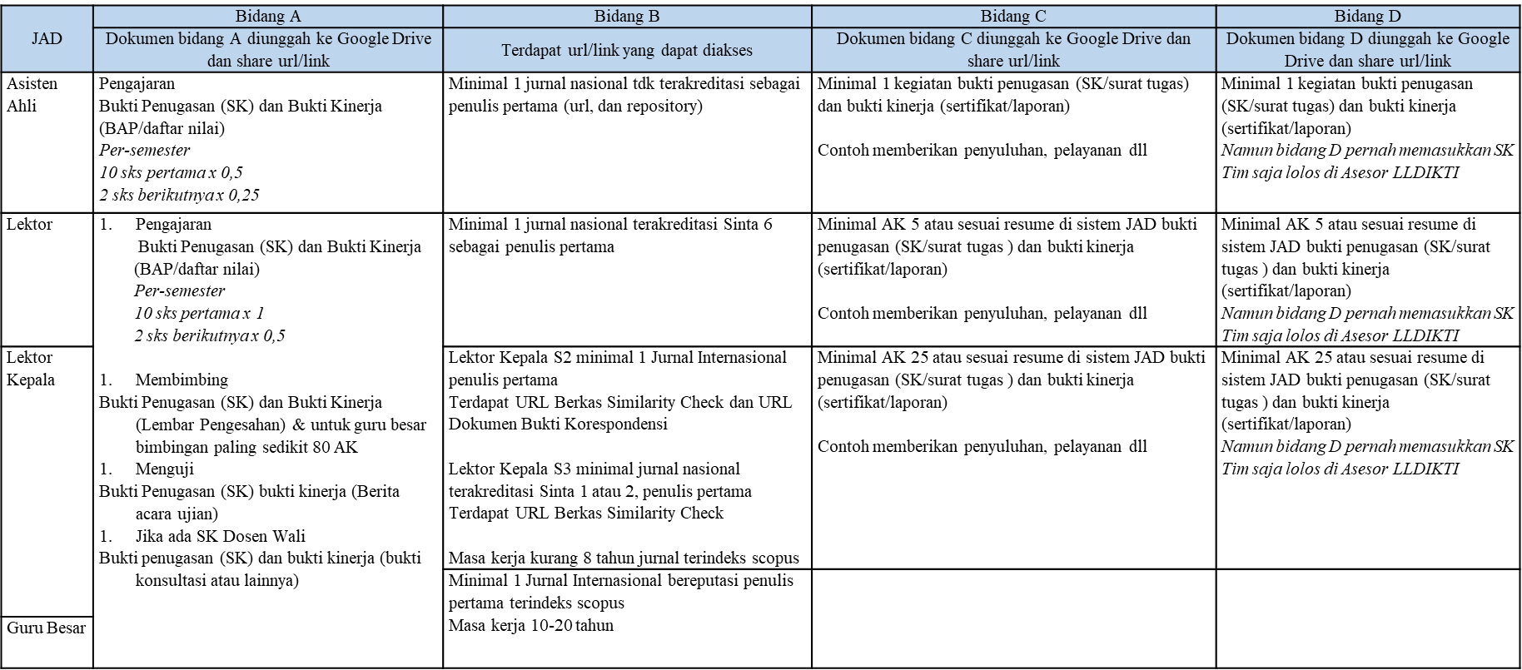
SYARAT PENGAJUAN JABATAN AKADEMIK DOSEN
Mengacu pada Pedoman Operasional Penilaian Angka Kredit Kenaikan Jabatan Akademik/Pangkat Dosen.
JAD Pertama minimal Masa kerja 1 tahun dari TMT Pengangkatan Dosen Tetap atau Dosen dengan perjanjian kerja sedangkan Kenaikan JAD minimal 2 tahun dari TMT JAD terakhir.
Loncat Jabatan TP ke L | Pendidikan wajib S3 (bukti ijazah dan transkrip) Pengajaran Bukti Penugasan (SK) dan Bukti Kinerja (BAP/daftar nilai) Per-semester 10 sks pertama x 1 2 sks berikutnya x 0,5 Membimbing Bukti Penugasan (SK) dan Bukti Kinerja (Lembar Pengesahan) & untuk guru besar bimbingan paling sedikit 80 AK Menguji Bukti Penugasan (SK) bukti kinerja (Berita acara ujian) Jika ada SK Dosen Wali Bukti penugasan (SK) dan bukti kinerja (bukti konsultasi atau lainnya) | Minimal 1 jurnal nasional terakreditasi Sinta 5 atau 6 sebagai penulis pertama | Minimal AK 5 atau sesuai resume di sistem JAD bukti penugasan (SK/surat tugas ) dan bukti kinerja (sertifikat/laporan) Contoh memberikan penyuluhan, pelayanan dll | Minimal AK 5 atau sesuai resume di sistem JAD bukti penugasan (SK/surat tugas ) dan bukti kinerja (sertifikat/laporan) Namun bidang D pernah memasukkan SK Tim saja lolos di Asesor LLDIKTI
Loncat Jabatan AA ke LK |  | Minimal 2 buah jurnal internasional bereputasi penulis pertama | Minimal AK 25 atau sesuai resume di sistem JAD bukti penugasan (SK/surat tugas ) dan bukti kinerja (sertifikat/laporan) Contoh memberikan penyuluhan, pelayanan dll | Minimal AK 25 atau sesuai resume di sistem JAD bukti penugasan (SK/surat tugas ) dan bukti kinerja (sertifikat/laporan) Namun bidang D pernah memasukkan SK Tim saja lolos di Asesor LLDIKTI
Loncat Jabatan L ke GB |  | Minimal 4 buah jurnal internasional bereputasi penulis pertama

Slide 6
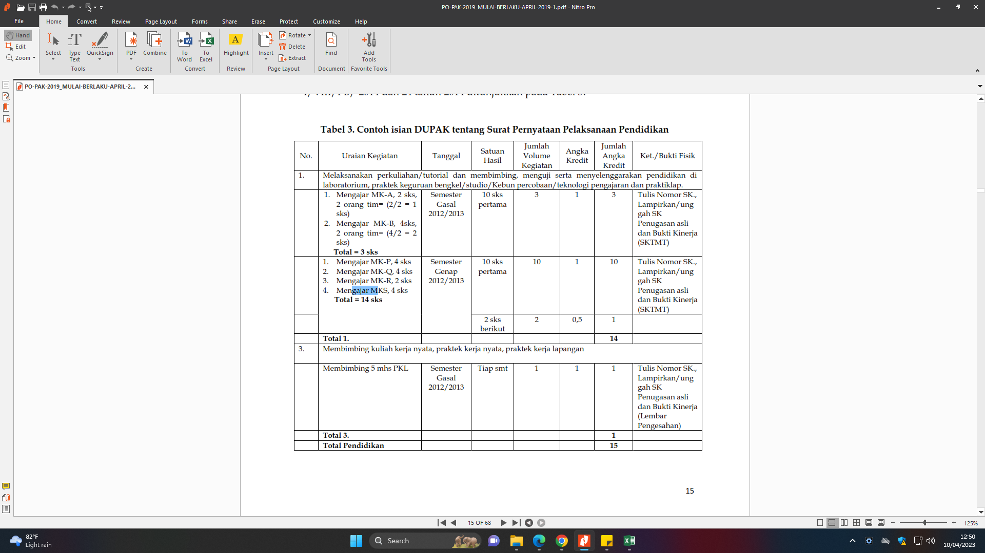
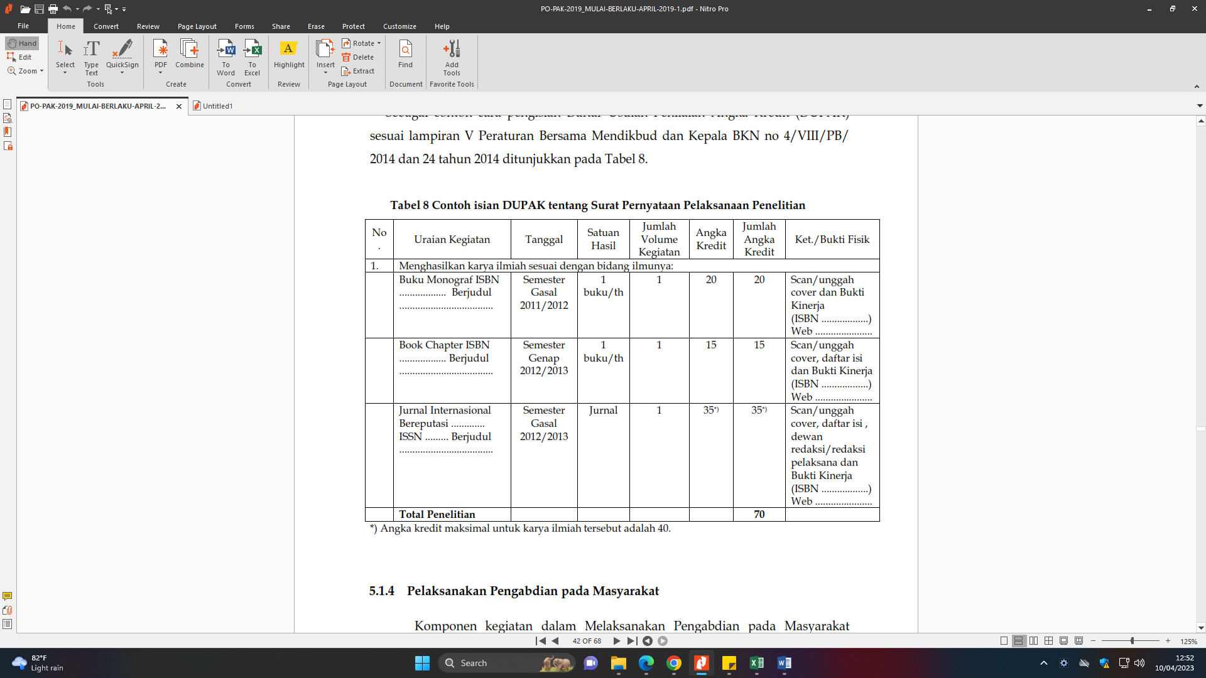
Contoh Pengisian dokumen jad melalui aplikasi
Mengacu pada Pedoman Operasional Penilaian Angka Kredit Kenaikan Jabatan Akademik/Pangkat Dosen.
Contoh Pengisian Bidang A
Contoh Pengisian Bidang B

Slide 7
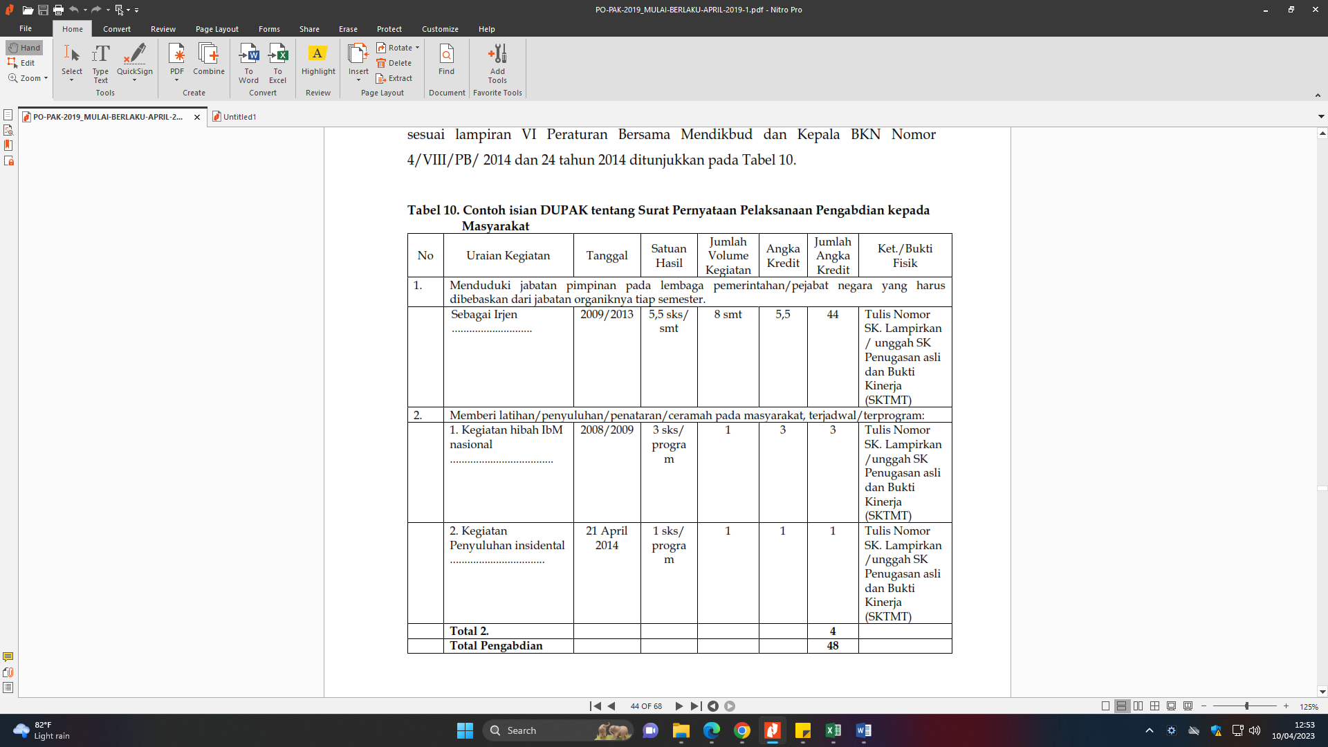
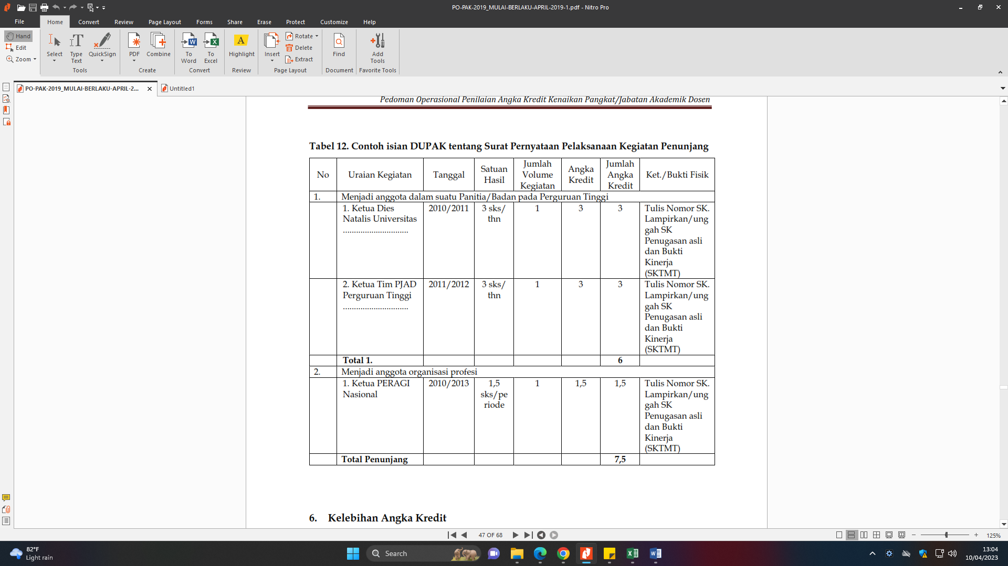
Contoh Pengisian dokumen jad melalui aplikasi
Mengacu pada Pedoman Operasional Penilaian Angka Kredit Kenaikan Jabatan Akademik/Pangkat Dosen.
Contoh Pengisian Bidang C
Contoh Pengisian Bidang D

Slide 8
PENGAJUAN INPASSING/KENAIKAN PANGKAT DAN GOLONGAN
Mengacu pada Pedoman Operasional Penilaian Angka Kredit Kenaikan Jabatan Akademik/Pangkat Dosen.
Nama dan jenjang jabatan/pangkat dosen
Persyaratan pengajuan Pangkat/Golongan/Inpassing
No | Jabatan | Pangkat | Golongan | Angka Kredit
1 | Asisten Ahli | Penata Muda | III/a | 100
 |  | Penata Muda Tk. I | III/b | 150
2 | Lektor | Penata | III/c | 200
 |  | Penata Tk. I | III/d | 300
3 | Lektor Kepala | Pembina | IV/a | 400
 |  | Pembina Tk. I | IV/b | 550
 |  | Pembina Utama Muda | IV/c | 700
4 | Guru Besar ata Profesor | Pembina Utama Madya | IV/d | 850
 |  | Pembina Utama | IV/e | 1050
Usulan | Penyetaraan Pangkat Golongan Pertama (Inpassing) | Kenaikan Penyetaraan Pangkat/Golongan
Persyaratan | Surat Pengantar dari Pimpinan Scan SK JAD dan PAK Scan Ijazah dan Transkrip Scan SK Dosen Tetap Surat Pernyataan Dosen Tetap | Surat Pengantar dari Pimpinan Scan SK JAD dan PAK yang pernah dimiliki Scan Ijazah dan Transkrip Scan SK Dosen Tetap Surat Pernyataan Dosen Tetap Scan Penilaian Karyawan/DP3 2 tahun terakhir Scan Sertifikat Serdos Scan SK Pangkat/Inpassing yang pernah dimiliki
Kenaikan setiap 2 tahun sekali sesuai dengan pangkat puncak dan angka kreditnya

Slide 9
SERTIFIKASI DOSEN
Mengacu Surat Keputusan Direktur Jenderal Pendidikan Tinggi, Riset dan Teknologi Kemendikbudristek Nomor 101/E/KPT/2022 tanggal 6 April 2022 tentang Pedoman Operasional Sertifikasi Pendidik untuk Dosen Tahun 2022.
Minimal Masa Kerja 2 tahun dari TMT JAD Pertama
BKD Memenuhi dari Sister 2 tahun terakhir / 4 semester
Mengikuti pelatihan Pekerti dan mempunyai sertifikat pekerti
Lolos Tes TKDA
Lolos Tes TKBI
Bisa dilakukan di https://plti.co.id/ dengan biaya mandiri

Slide 10
PELAPORAN BEBAN KERJA DOSEN (BKD)
Mengacu Surat Keputusan Direktur Jenderal Pendidikan Tinggi Kementerian Pendidikan dan Kebudayaan Nomor 12/E/KPT/2021 tanggal 18 Januari 2021 tentang Pedoman Beban Kerja Dosen
Menggunakan akun dosen masing-masing
Sampai dengan Simpan Permanen
Mengunggah pengesahan seluruh dosen ULBI yang sudah ditandatangani Rektor
Dosen Mengisi BKD di SISTER
Asesor melakukan Pengecekan
Operator mengesahkan
Operator mengunggah pengesahan
Mengesahkan Penilaian Final di setiap Prodi
Approve oleh Kedua Asesor

Slide 11
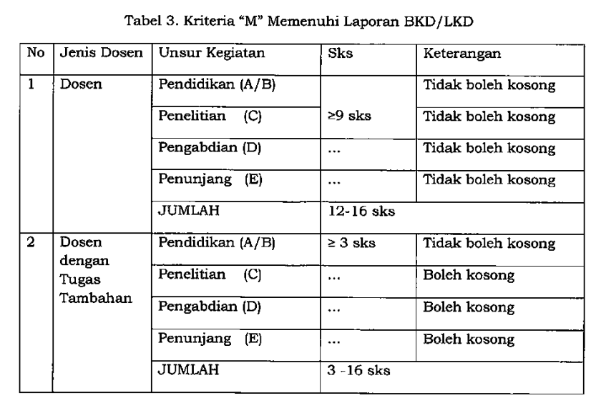
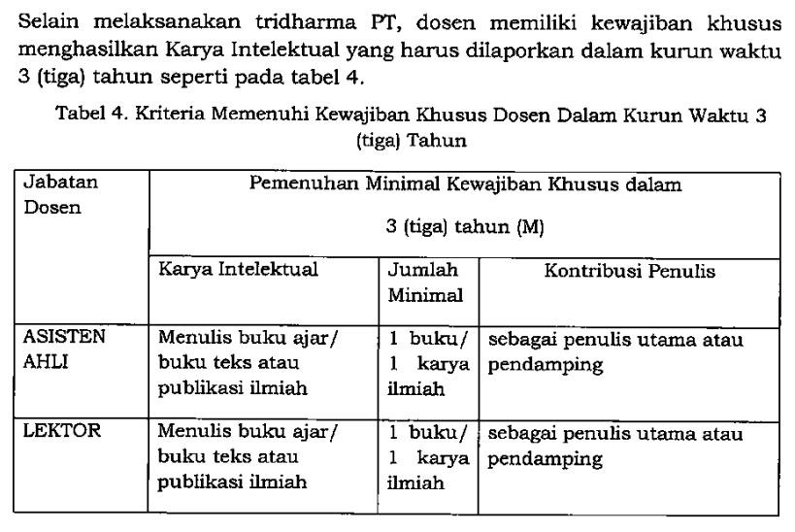
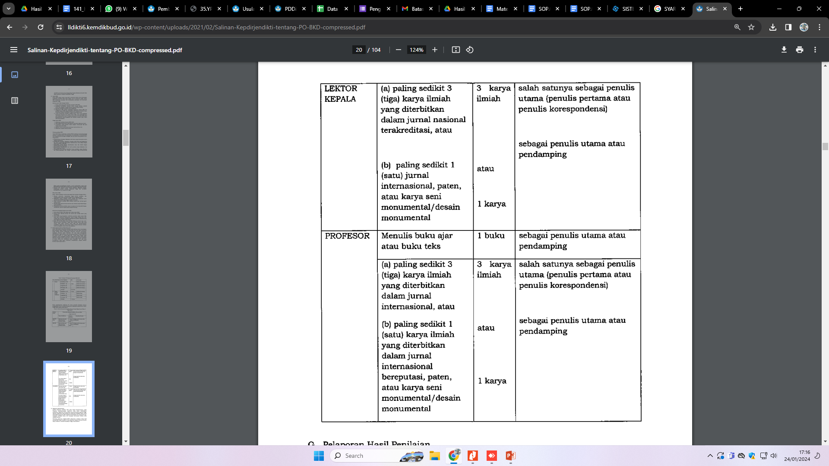
PELAPORAN BEBAN KERJA DOSEN (BKD)
Mengacu Surat Keputusan Direktur Jenderal Pendidikan Tinggi Kementerian Pendidikan dan Kebudayaan Nomor 12/E/KPT/2021 tanggal 18 Januari 2021 tentang Pedoman Beban Kerja Dosen

